Slide 1
Месторасположение, ситуационный план
объектов недвижимого имущества ПАО «ОАК» по адресу: Московская область, Красногорский р-н, п/о «Нахабино», оздоровительная база «Нахабино», входящих в состав
ЕУУ-06-00-011-02-Н «ОБ «Нахабино»
29.12.2023

Slide 2
Характеристики объекта – ЕУУ-06-00-011-02-Н, расположенного по адресу: Московская область, г.о. Красногорск.
Оздоровительная база «Нахабино»
Земельный участок:
Правообладатель: ПАО «ОАК»
Наименование объекта: Оздоровительная база «Нахабино»
Общая площадь: 124091 кв.м.
Кадастровый номер: 50:11:0030310:727
Категория земель: Земли особо охраняемых территорий и объектов
Разрешенное использование: под оздоровительной базой
Вид ограничения (обременения):
Водоохранная зона р. Липки на территории г.о. Красногорск Московской области;
Установление публичного сервитута в пользу ГКУ Московской области «ДДС» в целях строительства путепровода через ж/д на 1 км а/д Аникеевка-Нахабино (пл. Аникеевка)
Сооружения, расположенные на земельном участке:
Дорога, вид права: собственность ПАО «ОАК», кадастровый номер 50:11:0030310:732, площадь 2039,8 кв.м., назначение: другие сооружения, год ввода в эксплуатацию: 1968;
Ограждение, вид права: собственность ПАО «ОАК», кадастровый номер: 50:11:0000000:162047, протяженность: 1192 м., назначение: другие сооружения.

Slide 3
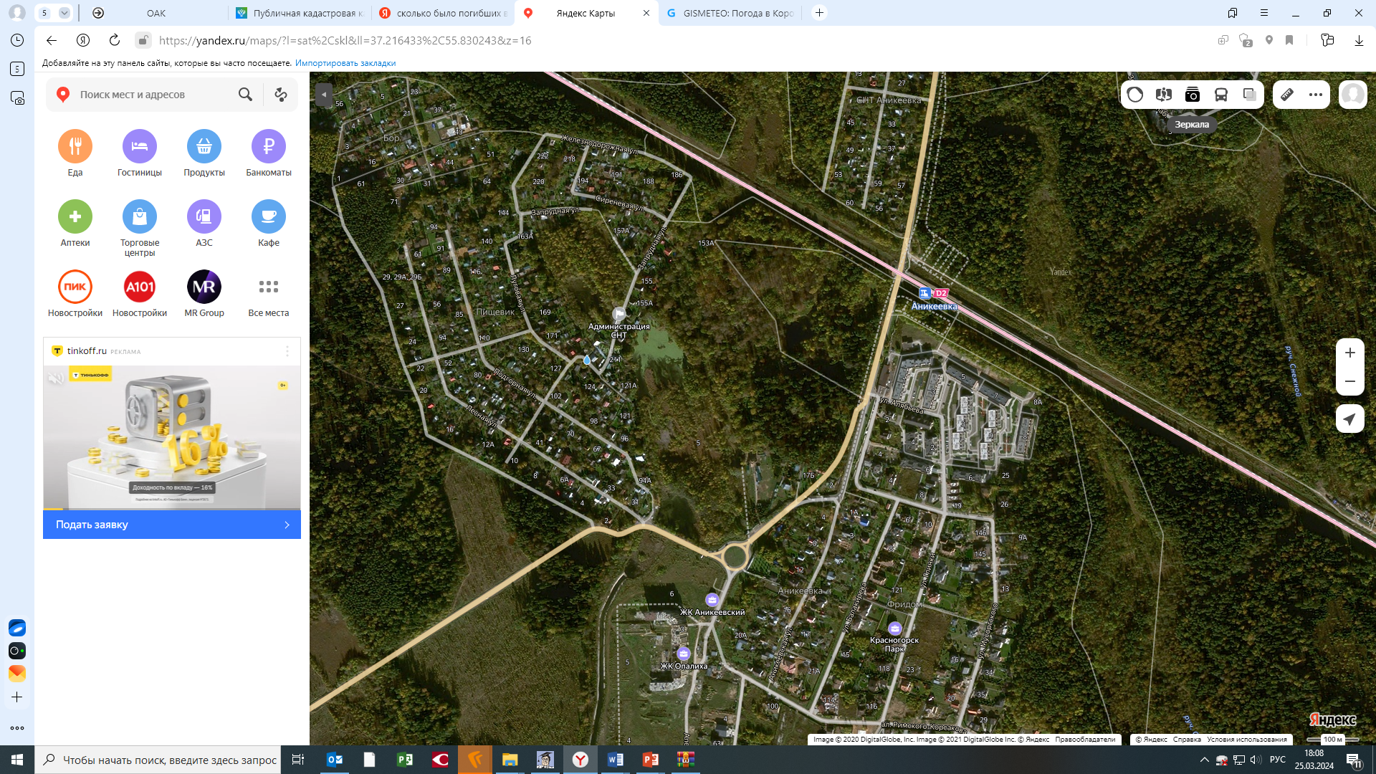
Схематичное расположение, фото-фиксация: Московская область, г.о. Красногорск. Оздоровительная база «Нахабино».

Slide 4
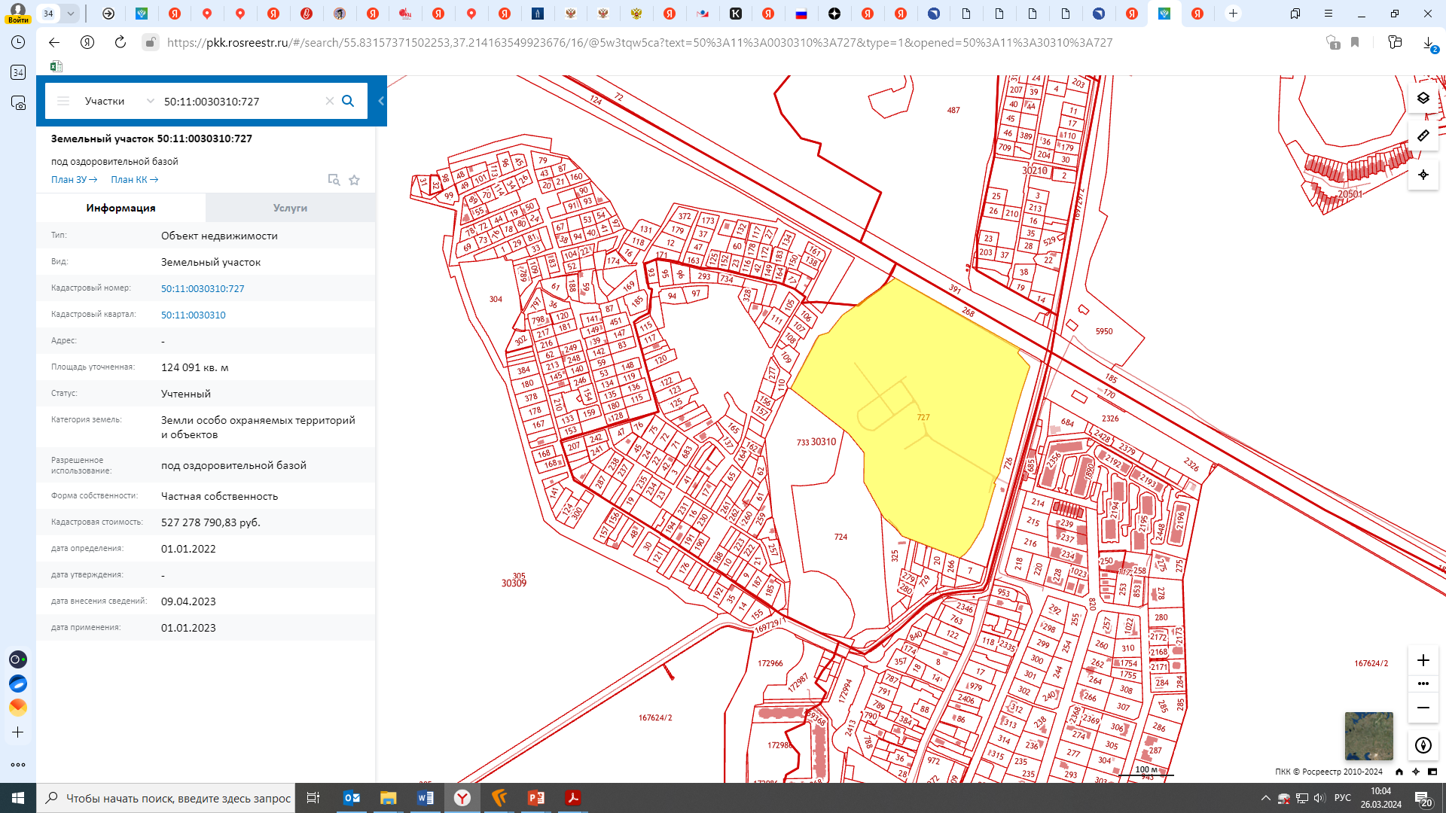
Схематичное расположение: Московская область, г.о. Красногорск. Оздоровительная база «Нахабино».

